Slide 1
Тема: “Склонение порядковых числительных”

Slide 2


Цели урока
ВЫ УЗНАЕТЕ:
- какие числительные называются порядковыми;
ВЫ НАУЧИТЕСЬ:
- склонять простые и составные порядковые числительные и правильно употреблять их в речи
2

Slide 3

Тематический словарь урока
- часть речи - сөз табы
- склонение числительных по падежам – сан есімдерді септеу
- порядковое числительное – реттік сан есім

Slide 4

Игра «Помоги Незнайке»
1. Один – седой, другой –
молодой, Третий – скачет, а
четвертый – плачет.
(Времена года)
2. На первую ступеньку встал парень молодой.
К двенадцатой ступеньке пришёл старик седой
(Год)
4

Slide 5
Теоретический материал
Порядковое числительное
5

Slide 6

Запомни
ПОРЯДКОВЫЕ ЧИСЛИТЕЛЬНЫЕ называют порядковый номер предметов при счёте и отвечают на вопрос который? какой? какая? какие?
6

Slide 7

Запомни
Начальная форма
ПОРЯДКОВЫХ ЧИСЛИТЕЛЬНЫХ,
как и у прилагательных – И.п., ед.ч., м.р.
7

Slide 8

Запомни
ПОРЯДКОВЫЕ ЧИСЛИТЕЛЬНЫЕ
простые сложные составные
второй двенадцатый сорок первый
пятый шестнадцатый двадцать пятый
8

Slide 9
Теоретический материал
порядок предметов при счёте
Порядковое числительное
Изменяются по числам, родам, падежам
простые
сложные
составные
отвечают на вопрос который? какой? какая? какие?
9

Slide 10
Cравни
Падеж | вопрос | Прилагательное | Порядковое числи тельное
И.п. Р.п. Д.п. В.п. Т.п. П.п. | Какой? Какого? Какому? Какого? Каким? О каком? | Известный (писатель) Известного (писателя) Известному (писателю) Известного (писателя) Известным (писателем) Об известном (писателе) | Четвёртый (ученик) четвёртого (ученика) четвёртому (ученику) четвёртого (ученика) четвёртым (учеником) О четвёртом (ученике)
10

Slide 11

Запомни
При склонении составных порядковых числительных будет меняться только последнее слово.
11

Slide 12
Запомни
Например: И.п. двадцать первый век Р.п. двадцать первого века Д.п. двадцать первому веку В.п. двадцать первый век Т.п. двадцать первым веком П.п. о двадцать первом веке
12

Slide 13
Запомни
В словосочетании ПОРЯДКОВОЕ ЧИСЛИТЕЛЬНОЕ выполняет функцию зависимого слова, согласуясь с главным в роде, числе и падеже.
13

Slide 14

Запомни
При указании даты после порядкового числительного название месяца ставится в Р.п. Например: Р.п. К первому сентября во всех школах подготовлены кабинеты.
14

Slide 15
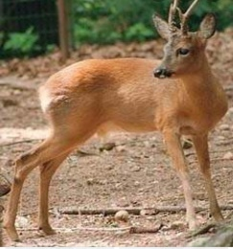
Практическая работа№ 1
- Поздравляю с первым еликом! Уат поднял разгорячённое лицо. Старый Ибрай улыбался. - Твой отец по пять дней преследовал еликов и только, когда выпадала большая удача, приводил пару, а ты при первой встрече свалил трёх, - сказал Ибрай. С.Бегалин
Елик
15

Slide 16

Проверь
И.п. какой? первый елик Р. п. какого? первого елика Д.п. какому? первому елику В.п. какой? первый елик Т.п. каким? первым еликом П.п. о каком? о первом елике
16

Slide 17

Практическое задание №2
1. Сапаргали Искакович Бегалин родился 24 ноября 1895 года в семье скотовода Ыскака.
2. Первое его стихотворение «Казахским юношам» было опубликовано в 1914 году.
3. Первая его книга «Месть орла» вышла в 1943 году.
17

Slide 18

Проверь
Двадцать четвёртого ноября тысяча восемьсот девяносто пятого года (Р.п.)
в тысяча девятьсот четырнадцатом году (П.п.)
3) в тысяча девятьсот сорок третьем году (П.п.)
18

Slide 19

Домашнее задание
1.Войди на портал BilimLand и получи информацию по сегодняшней теме;
2. Подготовь сообщение на одну из тем: «Порядковые числительные в пословицах», «Числительные во фразеологизмах», «Числа и числительные и их происхождение»

Slide 20
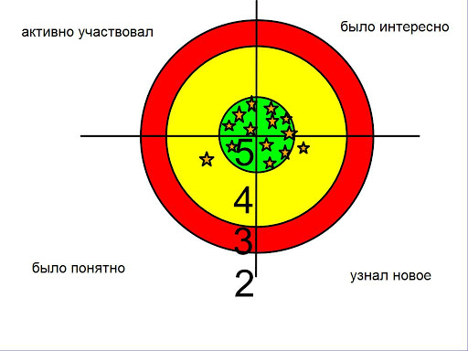
Рефлексивная мишень

Slide 21
Баршаға қолжетімді, сапалы білім!
Үш тілді
Цифрлы Қазақстан
Нәтижелі
Дербес оқыту
Қол
жетімді
Тиімді
Білімді бағалау
Заманауи технология
Качественное образование,
доступное всем!

